Slide 1
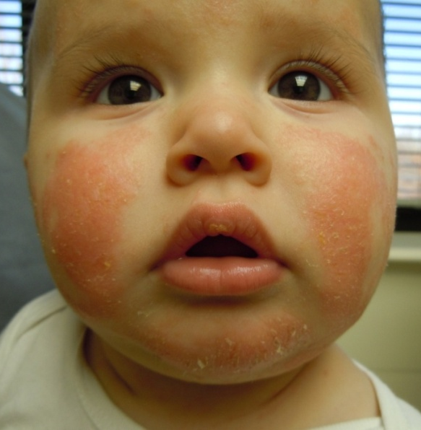
ATOPİK DERMATİTTE NEMLENDİRİCİLER ve EPİTELYAL BARİYER
ATOPİK DERMATİTTE NEMLENDİRİCİLER ve EPİTELYAL BARİYER
Dr. Özlem Yılmaz Özbek
Başkent Üniversitesi Çocuk Allerji

Slide 2
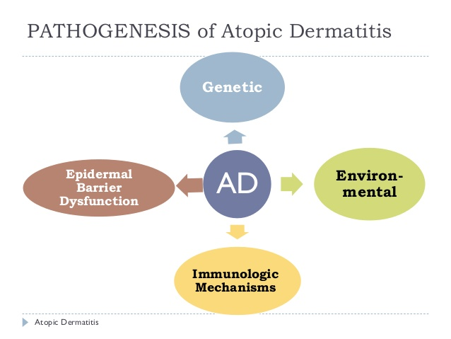
Atopik dermatit patogenezi

Slide 3
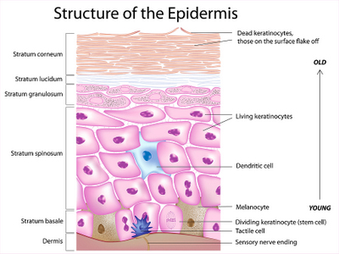
Notes:
Derinin önemli görevlerinden biri, vücut içi ve dış ortam arasında bariyer görevi yaparak istenmeyen ekzojen maddelerin penetrasyonunu ve organizmadan su kaybını önlemektir. Bin dokuz yüz altmışlı yıllara kadar deri bariyerinin iç ortamı dış ortamdan ayıran basit bir manto olduğu ve bu bariyeri stratum granülozumun üst kısmının oluşturduğu fikri kabul görmekte idi. Ancak son yıllarda stratum korneum (SK) ile ilgili yapılan çalışmalar bu fikri değiştirmiş ve deri bariyer fonksiyolarında SK’nin oldukça önemli rolü olduğunu göstermiştir

Slide 4
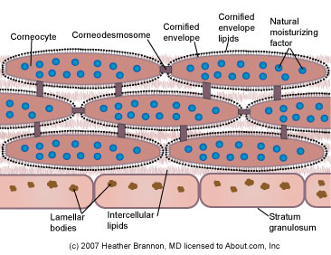
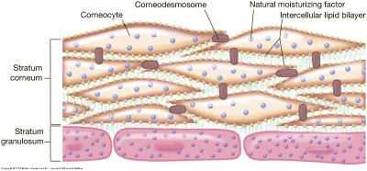
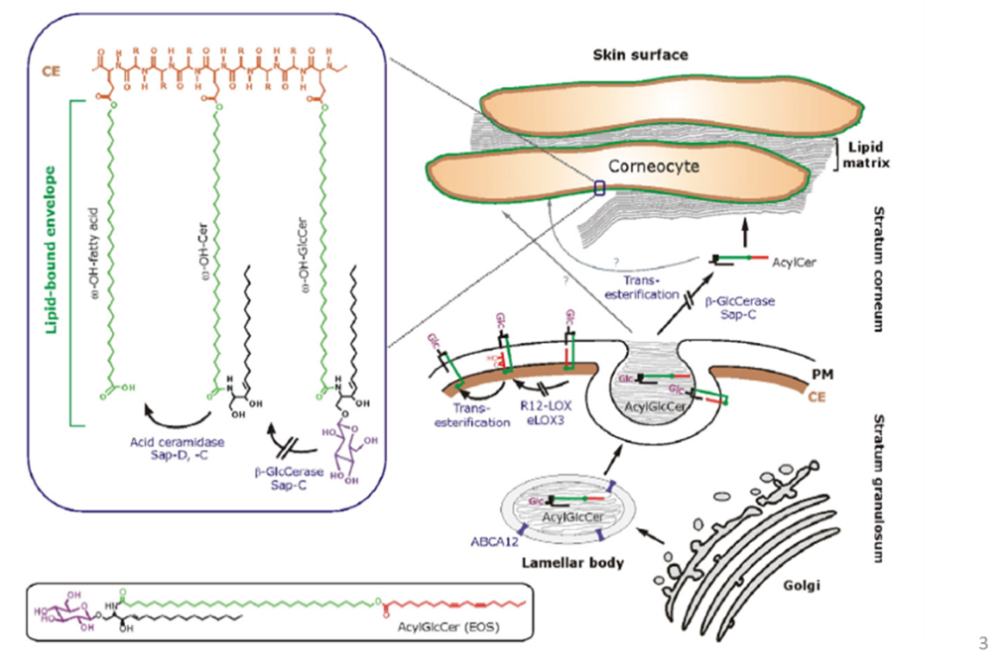
Stratum korneum
Notes:
Deri bariyer fonksiyonları SK’de yer alan korneositler, interselüler lipitler, doğal nemlendirici faktör (DNF) ve deskuamasyon ile sağlanmaktadır Deri bariyer fonksiyonlarında hayati öneme sahiptirler.
SK’de fiziksel bariyeri oluştururlar ve korneodesmozom ve interselüler lipitler aracılığı ile birbirlerine tutunurlar.1 Bu tabakanın çekim gücü keratin yapısında yer alan proteinler (lizin ve glutamin) arası kovalent bağlanmalardan kaynaklanmaktadır. SK’de yer alan interselüler lipitler su tutucu özelliklerinden dolayı deri bariyer fonksiyonlarının devamını sağlamakta ve inflamasyon ve immün cevaptan sorumlu oldukları düşünülmektedir. İnterselüler lipitler, lameller cisimciklerde başta seramid olmak üzere kolesterol ve serbest yağ asitlerinden sentezlenmekte ve bu lipitler SK’de interselüler alana boşaltılmaktadır. AD’li kserotik deride, korneum tabakası lipit bileşenlerinin değişmesi, anormal lipit yerleşimine sebep olmaktadır (altıgen paketlenme). AD’li bireylerde seramid-1 oranı azalmış ve seramid yapısında yer alan esterifiye oleik asit ve kolesterol miktarı artmıştır.SK’de korneositlerde keratin matriks ile birlikte su tutucu DNF’de bulunmaktadır.

Slide 5
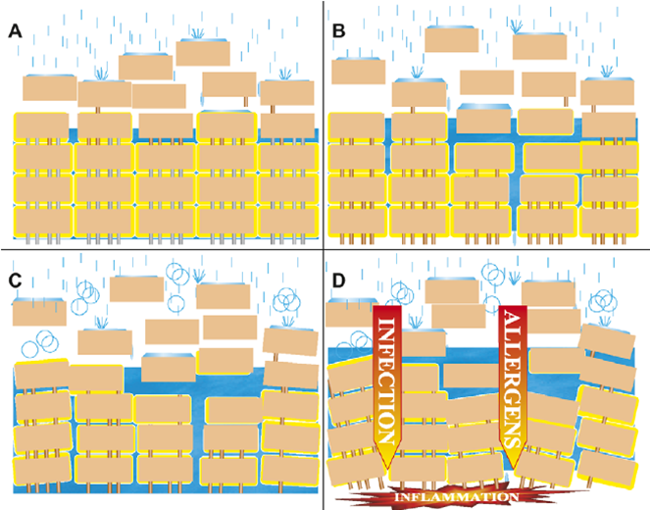
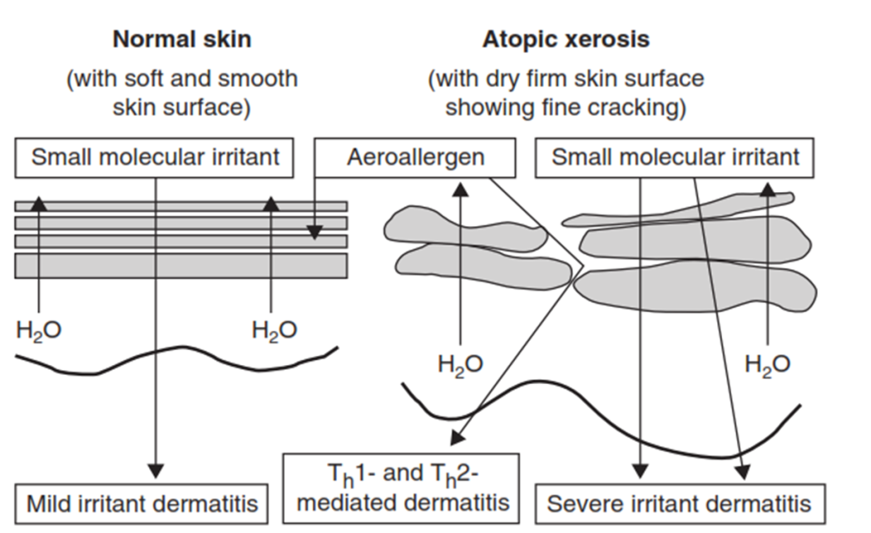
Stratum korneum
Notes:
Korneositler arasına yerleşen su ile birleşirler, derinin duvar yapısını güçlendirirler.
Su kaybını engeller ve doğal nem faktörlerini korurlar.

Slide 6
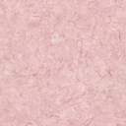


Filagrin deri bariyer fonksiyonu
FİLAGRİN
Serbest amino asitler
Sodyum pyrolidon karboksilik asit
(PCA)
Urocanic acid
(UCA)
Laktik asit
Üre
DOĞAL NEMLENDİRİCİ FAKTÖR
Notes:
DNF, korneositlerde peptidazlar aracılığı ile profilagrinin filagrine hidrolizi ile oluşmaktadır. Filagrin aynı zamanda keratohyalin granüllerin yapısında yer alır ve keratinin epidermisin yüzeyinde çökmesini sağlayarak SK’nin oluşumuna
katkıda bulunur

Slide 7
DOĞAL NEMLENDİRİCİ FAKTÖR
Korneositlerin içinde su tutulması
Korneositlerin optimal hidrasyonu
Korneositlerin arasında
boşluk oluşmasını engeller
Korneum tabakasının
bütünlüğünü korur
Allerjen ve iritanların
İçeri girmesini engeller

Slide 8
Filagrin Fonksiyon Kaybı Yapan Mutasyon
Doğal Nemlendirici Faktör
Korneositlerin içinde su tutulması
Korneositlerin optimal hidrasyonu
Korneositler büzüşerek
aralarında boşluk oluşur
Korneum tabakasının
bütünlüğü bozulur
Epidermal bariyer bozularak allerjen ve
iritanlar içeri girer

Slide 9
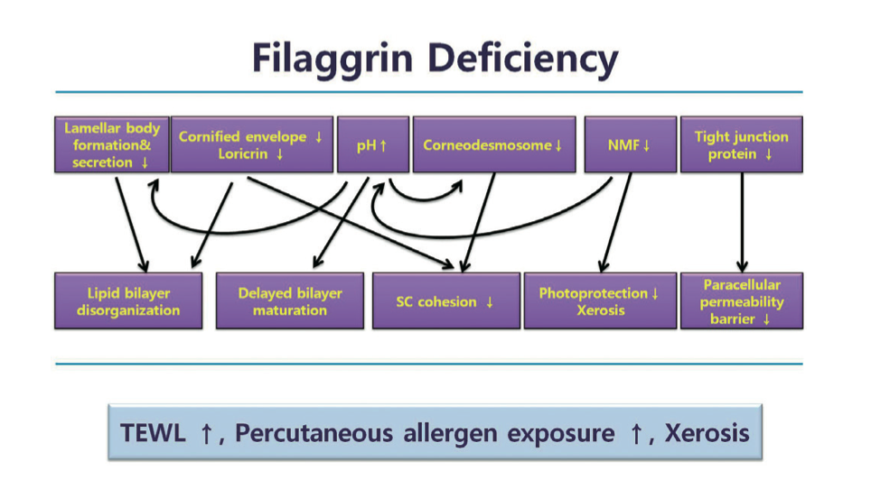

Slide 10
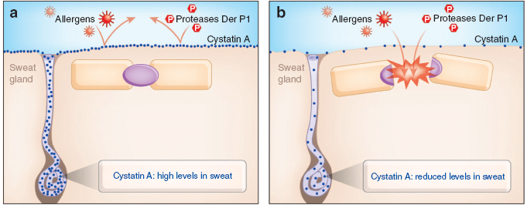
Proteaz inhibitörleri eksojen proteazların epidermal bariyeri yıkmasını engeller
SAĞLIKLI
AD
Notes:
Figure 4. Protease inhibitors protect the epidermal barrier from degradation by exogenous proteases. In normal skin (panel a), the protease inhibitor, cystatin A
(blue dots), is secreted in sweat and flows out onto the surface of the skin forming a protective layer. Exogenous proteases from, for example, house dust mites
(Der P1) are inhibited by the protective layer of cystatin A and, as a result, cannot break down the corneodesmosomes (purple spheres) that lock the corneocytes
(beige rectangles) of the stratum corneum together. In atopic dermatitis (panel b), altered expression of cystatin A leads to an incomplete protective barrier
against the activity of exogenous proteases leading to breakdown of the epidermal barrier, and potential allergen, including Der P1, penetration.
10

Slide 11
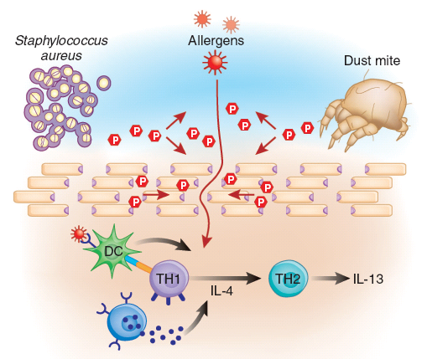
AD de hasarlı epidermal bariyer
Notes:
korneum tabakası lipit bileşenlerinin değişmesi, anormal lipit yerleşimine sebep olmaktadır (altıgen paketlenme). Figure 1. There is a defective epidermal barrier in individuals with atopic dermatitis. The epidermal
barrier is found in the lower layers of the stratum corneum, and is composed of differentiated
keratinocytes, termed corneocytes (beige rectangles), held together with corneodesmosomes (purple
spheres). The hyperactivity of degradatory proteases (red hexagons) found within the epidermis, and
contributed to by exogenous proteases (red hexagons), from house dust mites and Staphylococcus aureus,
for example, facilitate the cleavage of the corneodesmosome junctions. This is just one event in the
breakdown of the epidermal barrier that permits the penetration of allergens. Dendritic cells (DC) (green)
found in the dermis take up and present these allergens (red stars) to helper T (TH) cells and recruit
CD4ş T cells (blue). Activated DC and IL-4, expressed by CD4ş T cells, promote TH1 to TH2
switching with the subsequent release of pro-inflammatory cytokines and elevation of IgE levels (please
refer to Werfel, 2009 in this series for a detailed explanation). The clinical outcome of this type of
response is atopy and asthma.
11

Slide 12

Deri bariyerinde yıkıma neden olan 3 grup mekanizma
Proteaz gen varyantı
Proteazda artış
Proteaz aktivitede artış
Korneodesmosomların yıkılması
Proteaz inh gen varyantı
Proteaz inhibitöründe azalma
Deri bariyerinin yıkılması
Lipid tabaka sentezinin engellenmesi
FLG gen varyantı
Doğal nemlendirici faktörde azalma
pH artışı
Çevresel etkenler
Sabun/deterjen/egzojen proteazlar/Topikal CS

Slide 13
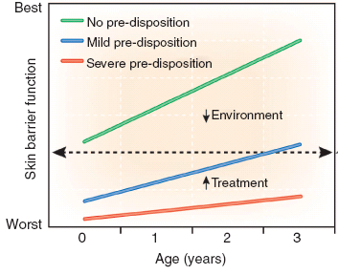
Deri bariyerinin yaşla değişimi ve AD gelişimine genetik yatkınlık
AD gelişmesi için gerekli düzeyde deri bariyer bozukluğu eşik değeri
Notes:
Figure 6. The ‘‘skin barrier function’’ plotted with arbitrary units against the age of a child. In children
who do not have a genetic pre-disposition to a defective skin barrier (and the development of atopic
dermatitis (AD)), their skin barrier is at its worst at birth then gradually improves with age (green line). At
birth, the skin barrier function is just above a threshold of skin barrier function below which symptoms
and signs of AD would manifest. A pre-disposition to AD can be visualized as moving the line downward
(blue and red lines), wherein the distance is dependent on the severity of the combined ‘‘genetic factors’’.
The natural improvement in skin barrier function may be sufficient to result in complete remission before
adulthood (blue line). Environmental factors, such as the use of soap and detergents, exacerbate the skin
barrier defect, visualized as moving the line downward. On the other hand, effective treatment moves the
line upward.
13

Slide 14
AD lezyonlarının yoğun olduğu alanda spesifik epidermal bariyer bozukluğu saptanır
Korneum tabakasındaki hücrelerin az
Korneum tabakasının ince
Epidermal bariyeri yapan korneositlerin küçük
Proteaz aktivitenin yüksek
Transepidermal su kaybının fazla

Slide 15
Deri bariyer fonksiyonunda bozukluklar
Filaggrin gen mutasyonu
Diğer yapısal proteinlerde bozukluklar (loricrin, claudin)
Artmış transepidermal su kaybı
Hücreler arası sıkı bağlarda gevşeme
Artmış endojen proteolitik enzimler
Ekzojen proteolitik enzimler
Azalmış seramid, lipid düzeyleri
Antimikrobiyal peptidlerde azalma

Slide 16
DERİ BARİYER FONKSİYONUNU ETKİLEYEN
ÇEVRESEL FAKTÖRLER
Sık sık sabun ve deterjan kullanmak
Sert su ile yıkanmak
Ev tozu akarları ile temas
Stafilokokus Aureus
Korneum tabakası kalınlığını azaltır
Ph yı arttırır
Proteazları aktive eder
Proinflamatuvar sitokinleri arttırır
Deri seramid, lipid düzeyleri azalır
Transepidermal su kaybını arttırır

Slide 17

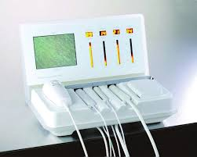
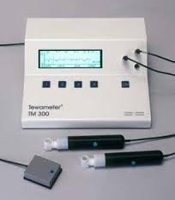

Deri bariyer fonksiyonlarının değerlendirilmesi
Trans epidermal su kaybının ölçülmesi
SK su içeriğinin değerlendirilmesi (kapasitans)
Elektriksel akım algılama eşiği
Deri Ph
Deri yüzeyi lipitleri
Notes:
TESK ölçümü evaporimetre ile yapılmaktadır Deri yüzeyinden su kaybının normal aralığı vücut bölgelerine göre değişim gösterir. Örneğin; sağlıklı bir gövdede SK’den normal sınırlarda gerçekleşen su kaybı 3-6 g/s/m2 iken SK hasarlanmalarında bu kayıp 70 g/s/m2’ye kadar artış gösterebilmektedir.
Deri yüzeyi nem miktarı korneometre ile ölçülmektedir. Normal bir deride SK’nin nem oranı %10’dan fazla (%15-20) olup, AD’li bireylerde bu oran oldukça azalmıştır. SK’nin nem oranı %10’un altına inerse deri yüzeyinde skuamlaşma oluşarak deri kaba ve kuru bir görünüm kazanır. AD lerde üre miktarı da azalmıştır. Normal deri pH’ı hafif asidik olup, AD’li bireylerde bu değer yükselerek alkali tarafa doğru kaymıştır
Sebumetre ile değerlendirilir. AD’li bireylerde deri yüzey lipitleri azalmış ve kompozisyonu değişmiştir

Slide 18
Atopik dermatit tedavi
Tekrarlayan ve ağır AD
Basamak 4 Sistemik tedavi
(örn. Cyclosporin A)
veya UV tedavisi
Basamak 3 Orta -Yüksek kuvvetli
TKS ve/veya TKİ (> 2 yaş)
Orta-ağır AD
Basamak 2 Düşük - Orta kuvvetli TKS
ve/veya TKİ ( > 2 yaş )
Hafif-orta AD
Sadece
deri
kuruluğu
Basamak 1 Deri hidrasyonu, nemlendiriciler,
irritanların engellenmesi,
spesifik tetikleyici faktörlerin engellenmesi
AD li olgularda basamak tedavisi (PRACTALL )
TKS : Topikal Kortikosteroidler
TKİ : Topikal Kalsinörin İnhibitörleri

Slide 19

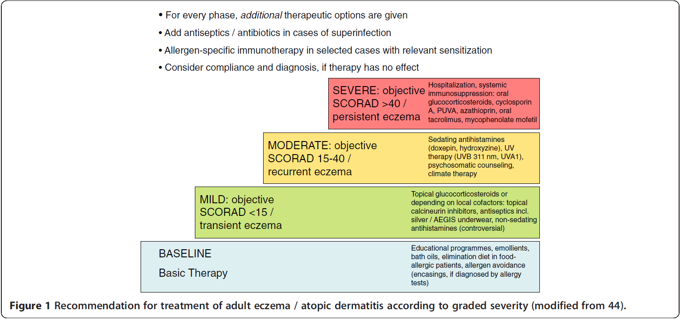
Atopik dermatit SCORADA göre tedavi

Slide 20
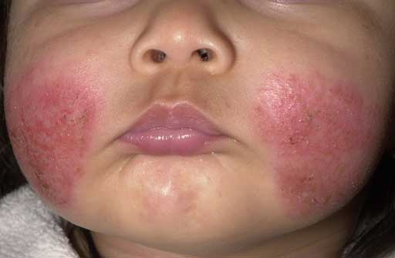
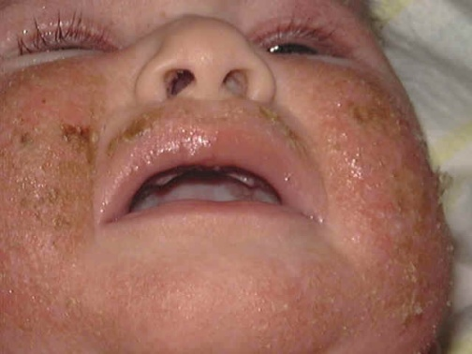
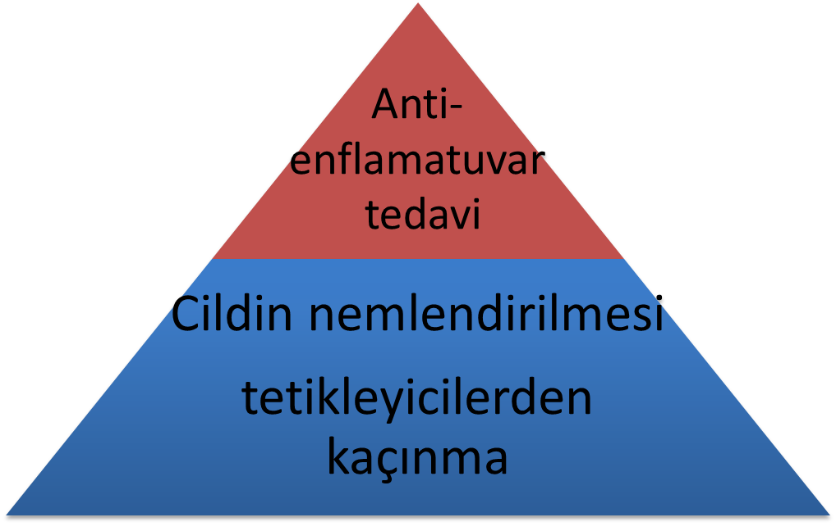
Hafif - orta
(Kaşıntı-kızarıklık)
Şiddetli
(Sızıntı-kabuklanma)
Şiddetli
%10
%90
Hafif - orta
Notes:
Atopik ekzemada hastaların %10luk kısmı az öncede bahsettiğim sızıntı ve kabuklanmanın olduğu şiddetli atopik ekzema gözlenirken, %90lık hasta grubunda kızarıklık ve kaşıntının eşlik ettiği hafif ve orta şiddette atopik ekzema görülmektedir. Elidel şiddetli alevlenme dönemlerinde ve özellikle hafif ve orta şiddetli atopik ekzeması olan hastalarda tercih edildiğinde atopik ekzemayı uzun dönemde etkin ve güvenilir bir şekilde kontrol altına almaktadır.
Atopik ekzama yaşam kalitesini azaltır.duygusal ve davranışsal değişikliklere ve ciddi uyku bozukluklarına da neden olmaktadır.
Bu durum hasta ve yakınlarının yaşam kalitelerini olumsuz yönde etkilemekle birlikte,
okul ve iş yaşantılarında başarısız olmalarına da neden olmaktadır. Mild AD can be improved by the appropriate use of moisturizer. Moisturizer application should also be maintained in patients with moderate to severe AD, which also requires topical or systemic anti-inflammatory treatment during acute flares to induce remission 58,59. Data from RCTs show that moisturizers have a long- and short-term steroid-sparing effect
in mild to moderate AD and in preventing AD flares60-63. The antipruritic effect of certain moisturizers in the treatment of AD has also been proven in RCTs

Slide 21
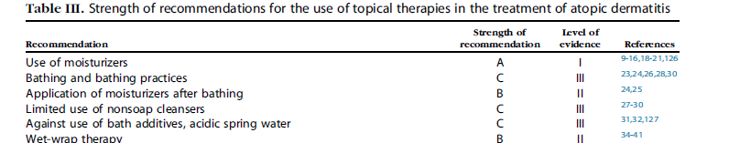
J Am Acad Dermatol 2014;71:116-32

Slide 22
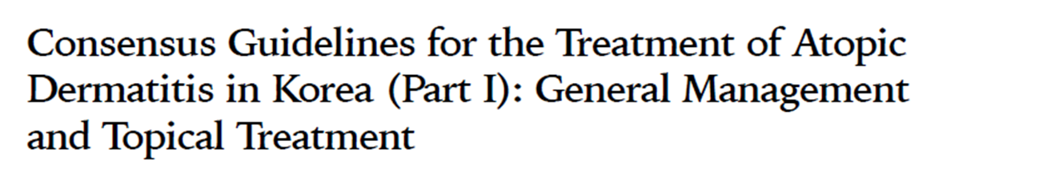
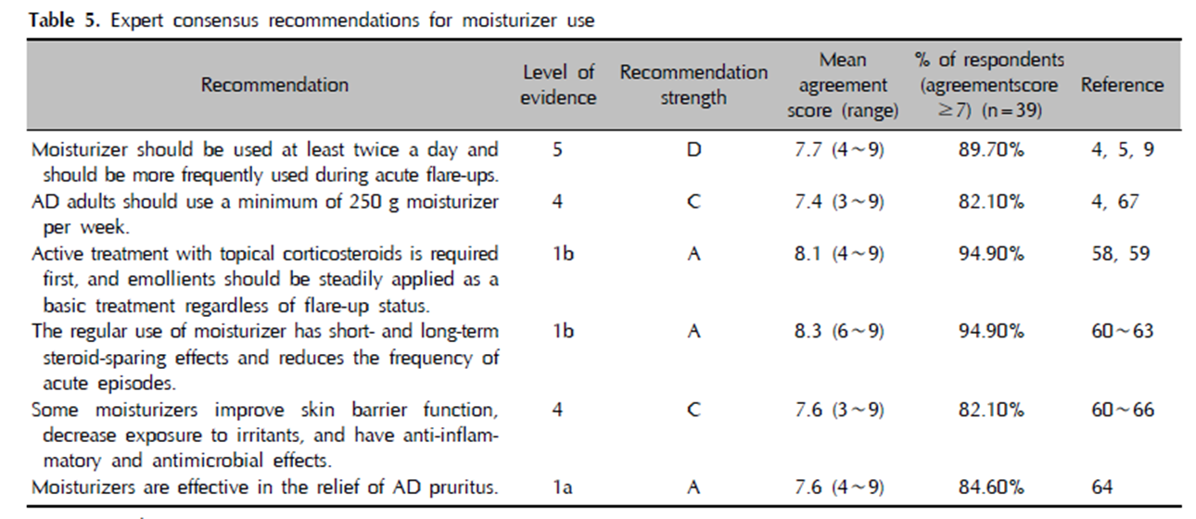
Ann Dermatol Vol. 27, No. 5, 2015

Slide 23
Nemlendiriciler
AD bazal tedavide kullanılır
AD de alevlenmeleri azaltır
Steroid gereksinimini azaltır
Steroid yan etkisini azaltır
Deri bariyerini düzeltici etkileri var
  Sitokin yapımını ve serin proteaz aktivitesini azaltır
  Allerjen ve irritan girişini önler

Slide 24
İdeal Nemlendirici
SK hızlı ve yeterince hidrate etmeli
TESK azaltmalı
SK lipitlerinin onarımını sağlamalı
Allerjenik ve irritan olmayan
Uzun etkili
Kokusuz
Viskozitesi düşük, akışkan
Emilimi, dağılımı ve uygulaması kolay
Ekonomik

Slide 25
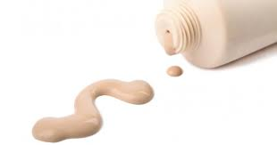
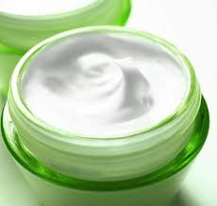
Nemlendiriciler
Krem
Emülsiyon (losyon)
  Yağ içinde su
  Su içinde yağ
Merhem
Yağlar
Notes:
Yağ içinde su emülsiyonunda dış katman yağ, su içinde yağ emülsiyonunda dış katman su olup dış katman preperatın özelliğini belirler. Daha akışkan oldukları için su içinde yağ şeklinde hazırlanan,su bazlı preparatlar daha çok tecih edilmektedirler

Slide 26
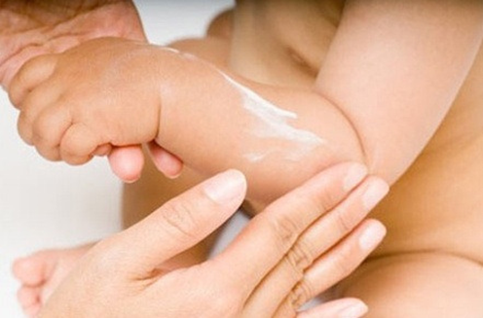
Nemlendiriciler
Emolyenler (yumuşatıcılar)
Humektanlar (nem tutucular)
Okluzifler (kapatıcılar)
Notes:
Nemlendirici terimi deriye su eklenmesi anlamını taşır ve bu da aslında humektanlar ile sağlanmaktadır. Epidermal su kaybını önlemek (okluzifler) Epidermal,dermal dokulardan st. corneum'a su çekmek (Humektanlar)

Slide 27
Emolyenler (yumuşatıcılar)
Temel olarak lipitlerden oluşurlar
Sert emolyenler
  siklometikon, dimetikon, izopropil miristat, oktil oktanat
Kuru emolyenler
  desil oleat, izopropil palmitat, jojoba yağı, oktil sterat, propilen glikol
Koruyucu özellikte emolyenler
  diizopropil dilinolat, izopropil izosterat
Protein yenileyiciler
  kollajen, elastin, keratin
Notes:
. Derinin lipit bileşenini taklit ederek su içeriğinin artmasını, TESK’in azalmasını, lipit bariyerin etkinliğinin arttırılmasını sağlayarak deri bütünlüğünü ve bariyer fonksiyonlarının devamını sağlarlar.
Deriye uygulanan doğal lipitler granulozum tabakasına ulaşarak keratinositler tarafından lameller cisimciklere alınırlar ve SK’de interselüler alana sekrete edilirler. Bitkisel bir lipit olan linoleik asitin insan SK’de stratum seramid seviyelerini artırarak değiştirdiği bilinmektedir

Slide 28
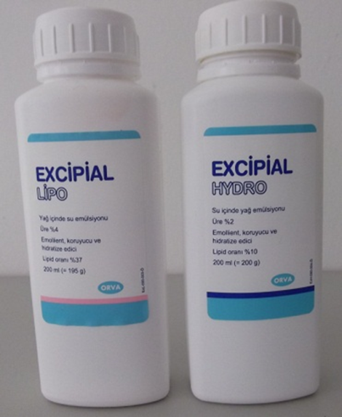
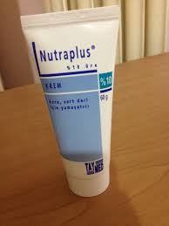
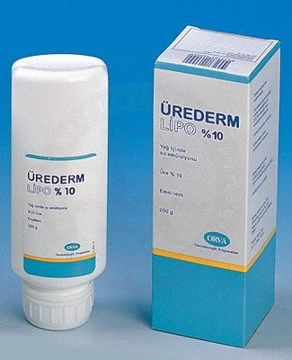
Humektanlar (nem tutucular)
Suda çözünür nem çekici ajanlardır
Gliserin
Üre (Urederm lipo %10, Excipial lipo )
Alfa Hidroksi Asitler
Propilen Glikol
Pantenol
Sorbitol
Pirolidin Karboksilik Asit
Jelatin
Hyaluronik Asit
Sodyum laktat
Amonyum laktat
Sodyum pirolidin karboksilik asit
Notes:
Dermisten epidermise ve vücut dışı ortamdan SK’ye olmak üzere iki yolla suyu çekerler. En etkili su tutucu madde gliserindir Ürenin güçlü humektan etkinliği vardır. AD’li bireylerde %5 üre içerikli nemlendirici TESK’i ve sodyum larul sülfat (SLS) gibi irritan maddelere karşı hassasiyeti azaltmış ve deri hidrasyonunu anlamlı şekilde artırmıştır.

Slide 29
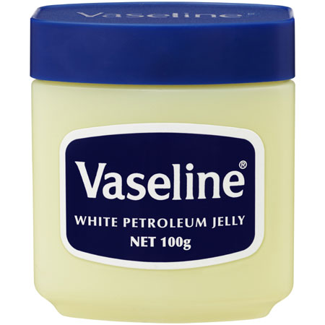
Okluzifler (kapatıcılar)
Parafin
Squalen
Dimetikon
Propilen Glikol
Lanolin
Balmumu
Silikon Yağları
Doğal Yağlar
Oldukça yağlı maddelerdir
Cilt kuruluğunun giderilmesinde etkin
En etkili örtücü madde vazelindir
Transepidermal su kaybını ↓
Notes:
Deri yüzeyinde ve korneositler arasında hidrofobik bir film tabakası oluşturarak buharlaşmayı önlerler. Deriye direkt olarak su eklemedikleri için hafif nemli deriye uygulandıklarında etkileri daha belirginleşir. Kötü kokulu ve potansiyel allerjen olmaları, yağlı ve yapışkanlık hissi vermeleri kullanımlarını sınırlamaktadır. Vazelin en sık kullanılan kapatıcı olup TESK’i %98 oranında azaltırken, lanolin ve dimetikon ile (silikon) bu oran %20-30’dur . deri üzerinde hidrofobik bir bariyer oluşturarak TESK’i azaltırlar ve korneositler arasındaki interselüler lipit matrikse dağılarak lipit onarımını sağlarlar.

Slide 30

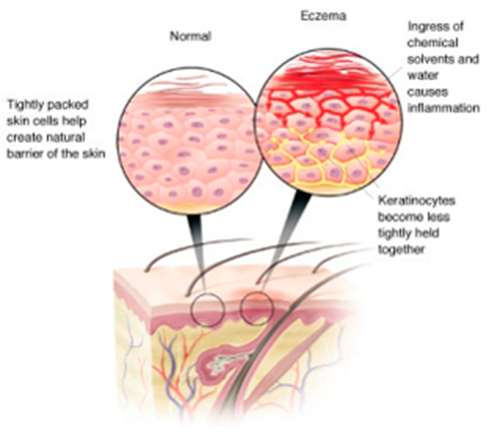
Üre
Alfa-hidroksi asit
Hyaluronik asit
Seramid
Pseudoseramid
Lipidler (linolenik asit)
Gliserol, petrolatum, dimetikon

Slide 31
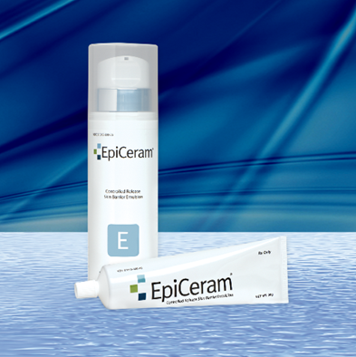
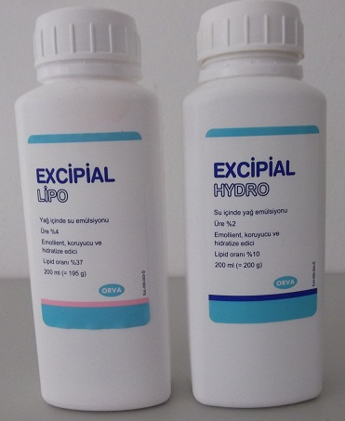
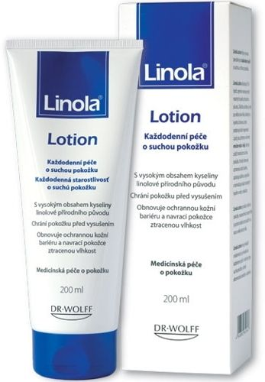
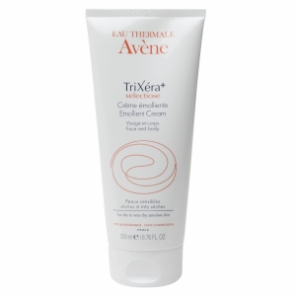
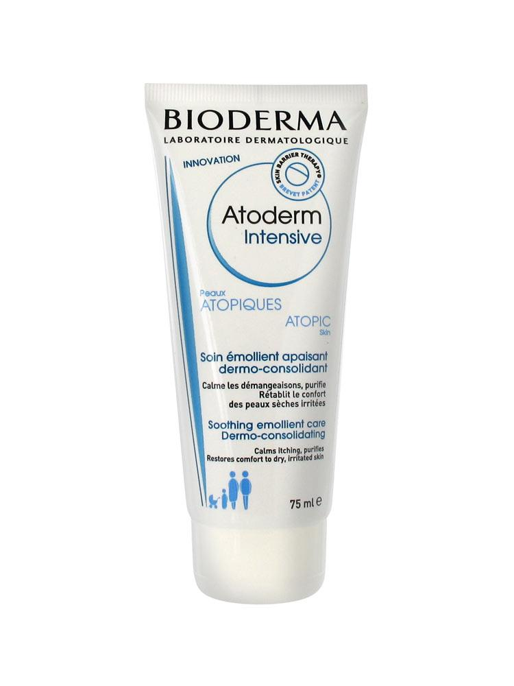
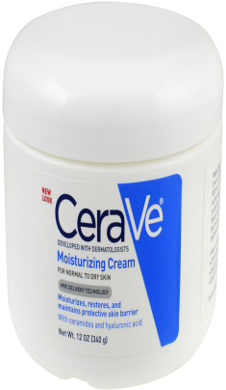
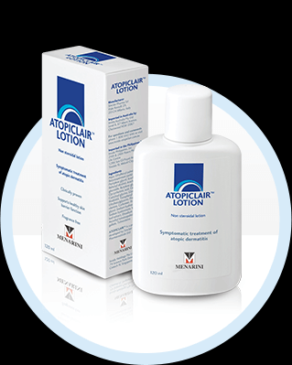
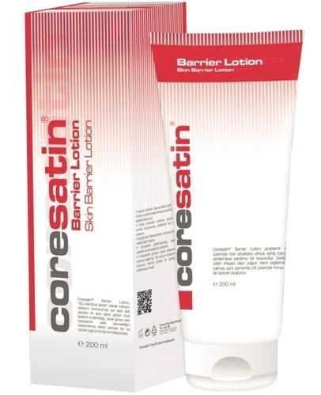
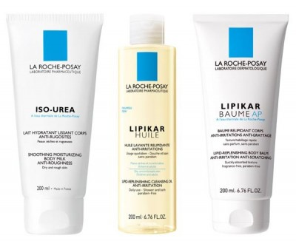
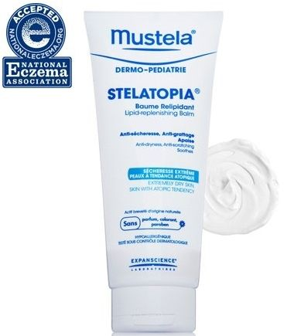

Slide 32
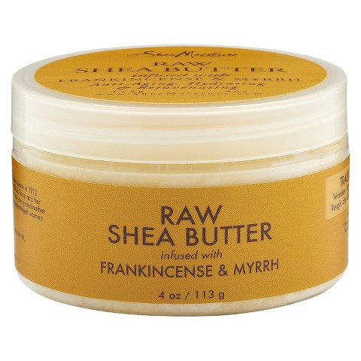
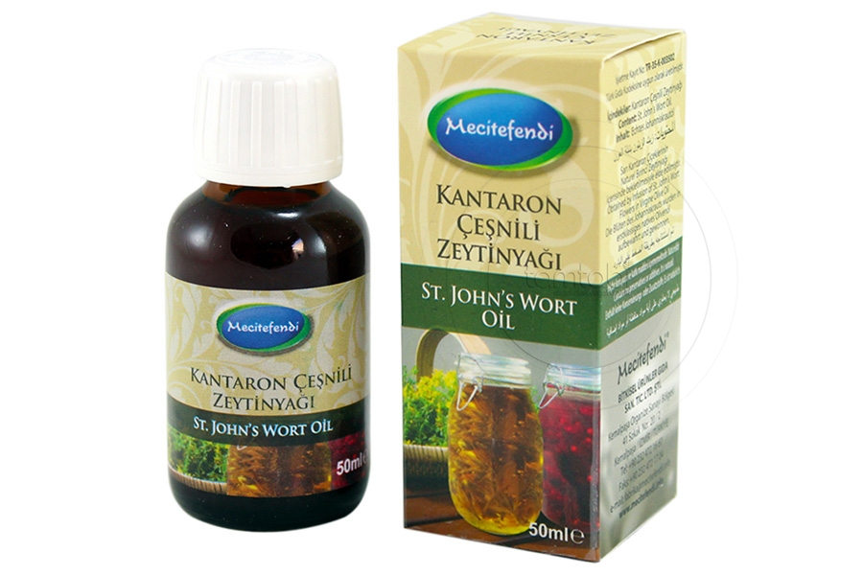
Nikotinamid (vitamin B3),
Eksomega sütü (yulaf sütü ve omega yağ asitleri karışımı)
Çay ağacı yağı
Meyan kökü
Kanola yağı, shea yağı
NSAI etkili N-palmitolethanolamin, ayçiçeği yağı

Slide 33
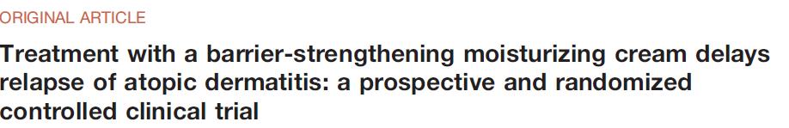
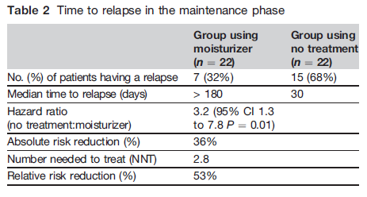
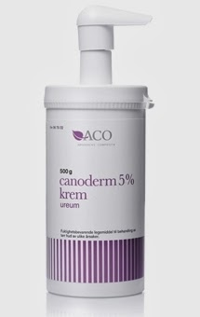
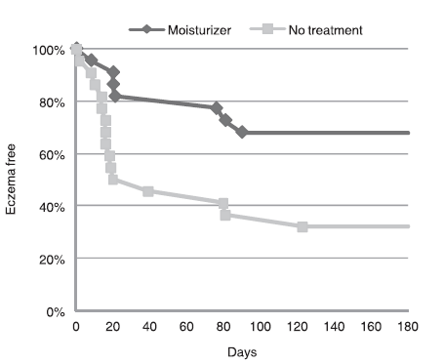
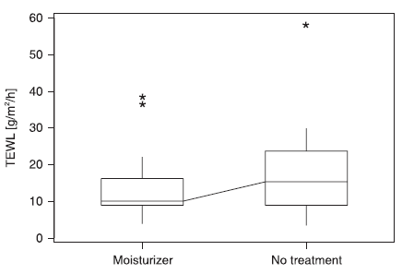
Notes:
Kanoderm %5 üre içerir Patients applied betamethasone valerate (0.1%) on eczematous lesions during a 3-week period. Those with cleared eczema entered a 26-week maintenance phase, applying the moisturizer or left the previously affected area untreated. Upon eczema relapse, patients were instructed to contact the clinic and to have the relapse confirmed by the investigator. randomized, controlled, parallel-group, prospective, multicentre study conducted at five dermatology outpatient clinics centres in Sweden Sixty-eight per cent of the patients treated with the moisturizer and 32% of the untreated patients remained free from eczema during the observation period

Slide 34
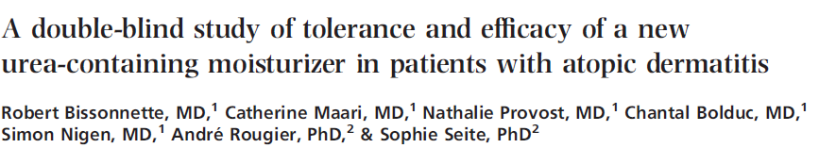
5% urea moisturizer was composed of the following ingredients: aqua ⁄ water, butyrospermum parkII ⁄ shea butter, glycerin, cyclohexasiloxane, urea, paraffinum liquidum ⁄ mineral oil, sodium lactate, cetearyl alcohol, PEG-100 stearate, glyceryl stearate, propylene glycol, glycine, tocopherol, stearic acid, myristic acid, palmitic acid, bisabolol, triethanolamine, dimethicone, dimethiconol, disodium EDTA, hydroxyethylpiperazine ethane sulfonic acid, xanthan gum, acrylates ⁄ C10-30 alkyl acrylate crosspolymer, citric acid, chlorhexidine digluconate, phenoxyethanol, methylparaben, propylparaben, fragrance.
10% urea lotion was composed of the following ingredients: aqua, urea, sodium lactate, paraffinum liquidum, octyldodecanol, caprylic ⁄ capric triglyceride, isopropyl palmitate, glycerin, PEG-7 hydrogenated castor oil, benzyl alcohol, methoxy PEG-22 ⁄ docecyl glycol copolymer, PEG-45 ⁄ dodecyl glycol copolymer, dimethicone, magnesium sulfate, lactic acid, ozokerite, PEG-2
hydrogenated castor oil, sorbitan isostearate, hydrogenated castor oil.
100 hasta günde iki kez 42 gün
Notes:
One hundred subjects with atopic dermatitis were randomized to apply either a new 5% urea moisturizer or a commercially available 10% urea lotion twice a day for 42 days. Scoring Atopic Dermatitis severity index (SCORAD) was performed at Day 0 and Day 42. Cosmetic acceptability questionnaires, adverse events, and a 5-point tolerance evaluation were administered or performed at Day 42

Slide 35
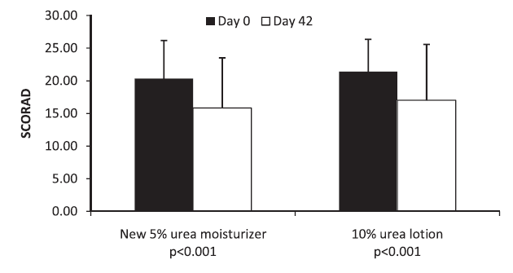
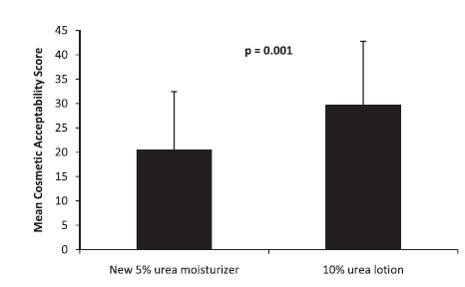
Notes:
the new 5% urea moisturizer (19.76% reduction; range from 15.83 to 20.35) and with the 10% urea lotion (19.23% reduction; range from 17.01 to 21.40) (P < 0.001). Cosmetic acceptability was significantly better (lower score) for subjects treated with the new 5% urea moisturizer as compared with subjects treated with the 10% urea lotion (P = 0.001). There was a trend toward a higher beneficial impact on the quality of life for the new 5% urea moisturizer as compared with the 10% urea lotion (P = 0.079).
cosmetic acceptability and quality of life questionnaires, each answer was given a value of 0–3 (0 = Totally agree, 1 = Agree, 2 = Disagree, 3 = Totally disagree)

Slide 36


1-4 yaş 55 çocuk
SCORAD 5-20 hafif AD
7 gün içinde topikal steroid, 15 gün içinde sistemik steroid almamış
1.grup banyodan sonra günde iki kez
2.grup banyodan sonra günde bir kez
• Selectiose® (1%)
• Lipidic-Trio (Essential fatty acids, Ceramides 3, Plant sterols)
• Glycine
Avène Thermal Spring Water (50%)
I-Modulia (0.4%):
Cer-Omega (2.3%):
• Avène Thermal Spring Water (56%):
Notes:
One- to 4-year-old children with mild AD (SCORAD 5–20) and mild to moderate xerosis on the selected measurement areas (SCORAD xerosis score of 1 or 2) not exhibiting AD flares at inclusion were enrolled. Exclusion criteria were use of topical corticosteroids within 7 days or systemic corticosteroids within 15 days before inclusion,

Slide 37
Notes:
Kuruluk şiddeti

Slide 38
Notes:
Staph epidermis b. Staph aereus

Slide 39


Prospektif , randomize, araştırmacı kör, kontrollü
118 yüksek riskli yd
Yüksek riskli yd:
Ailede AD +

Slide 40


n: 59
n: 50
n: 59
n: 49
Her gün emulsiyon tipi nemlendirici
Her iki grup da ihtiyaç duyduğunda + vazelin
Kümülatif AD gelişimi
Alerjik duyarlanma

Slide 41

 | AD | Skin rash without pruritis | No skin lesions
Intervention group (n:59) | 19 | 7 | 20
Control group (n:59) | 28 | 6 | 11

Slide 42

Notes:
Among all the randomized trials listed in Table 1, there was only one multicenter (five centers), investigator-blinded,
randomized trial with very small sample size, which demonstrated some clinical efficacy. Biophysical parameters were not measured in the trial [71]. Among all the cohort studies and case series listed in Table 2, there was only one relatively large pediatric series of 113 patients using EpiCeram that demonstrated limited clinical data on efficacy but did not evaluate biophysical parameters

Slide 43
Nemlendirici çeşidi, kullanma sıklığı ve miktarı ile ilgili çalışmalar çok kısıtlı
Nemlendiricilerin karşılaştırıldığı çalışmalar çok az
Çalışmalarda olgu sayısı kısıtlı
Geniş popülasyonlu çok merkezli, plasebo kontrollü, çift kör ve birden fazla nemlendiriciyi içeren çalışmalara ihtiyaç var

Slide 44

Nemlendirici seçimi
Hastanın yaşına
Hastanın uyumuna
Hastalık aktivitesi
İlaç etkinliği
Güvenlik verilerine
Tedavi maliyetine

Slide 45
Nemlendirici uygulanması
Nemlendiricilerin uygulanması
Losyonlar daha uygun
Günde 2-3 kez sürülmeli
Kıl büyümesi yönünde sürülmeli
Banyodan sonra 3 dk içinde sürülmeli
Diğer topikal ilaçlarla aynı anda ya da karıştırılarak değil birkaç dk sonra sürülmeli
Kullanım miktarı 250 g /hafta

Slide 46
Nemlendirici yan etkileri
Nemlendiricilerin yan etkileri
%20-40 oranında deride acıma, yanma ve batma (benzoik asit, sorbik asit, laktik asit, üre)
Kontakt dermatit (Lanolin)
İrritasyon dermatit (Propilen glikol)
Kozmetik akne
Milia
Fotosensitif dermatit
Sistemik toksisite (salisilik asit, propilen glikol)
Allerjen içerebilir (yer fıstığı, yulaf, çapraz reaksiyon)
Enfeksiyon yayılması
Notes:
Avrupa’da salisilik asit kullanımına maksimum %0,5 konsantrasyonda izin verilmektedir. Geniş alanlara ve %5’in üzerindeki konsantrasyonlarda uygulandığında deriden hızlıca emilmekte ve salisilik asit toksisitesine sebep orindeki konsantrasyonlarda uygulandığında deriden hızlıca emilmekte ve salisilik asit toksisitesine sebep olmaktadır

Slide 47

Banyo
Banyo
Günde bir kez banyo
Ilık su 5-10 dk
Nötr pH (5.5) temizleyici
Havlusuz kurulama (tülbent)
Yarı ıslakken nemlendirici sürme

Slide 48
İdeal nemlendirici
İdeal Nemlendirici
Güvenilir
Etkili
Ekonomik
Koruyucu, parfüm içermemeli
İrritasyon yapan madde içermemeli
En iyi nemlendirici hasta uyumunun en iyi olduğu nemlendiricidir.

Slide 49


